Slide 1
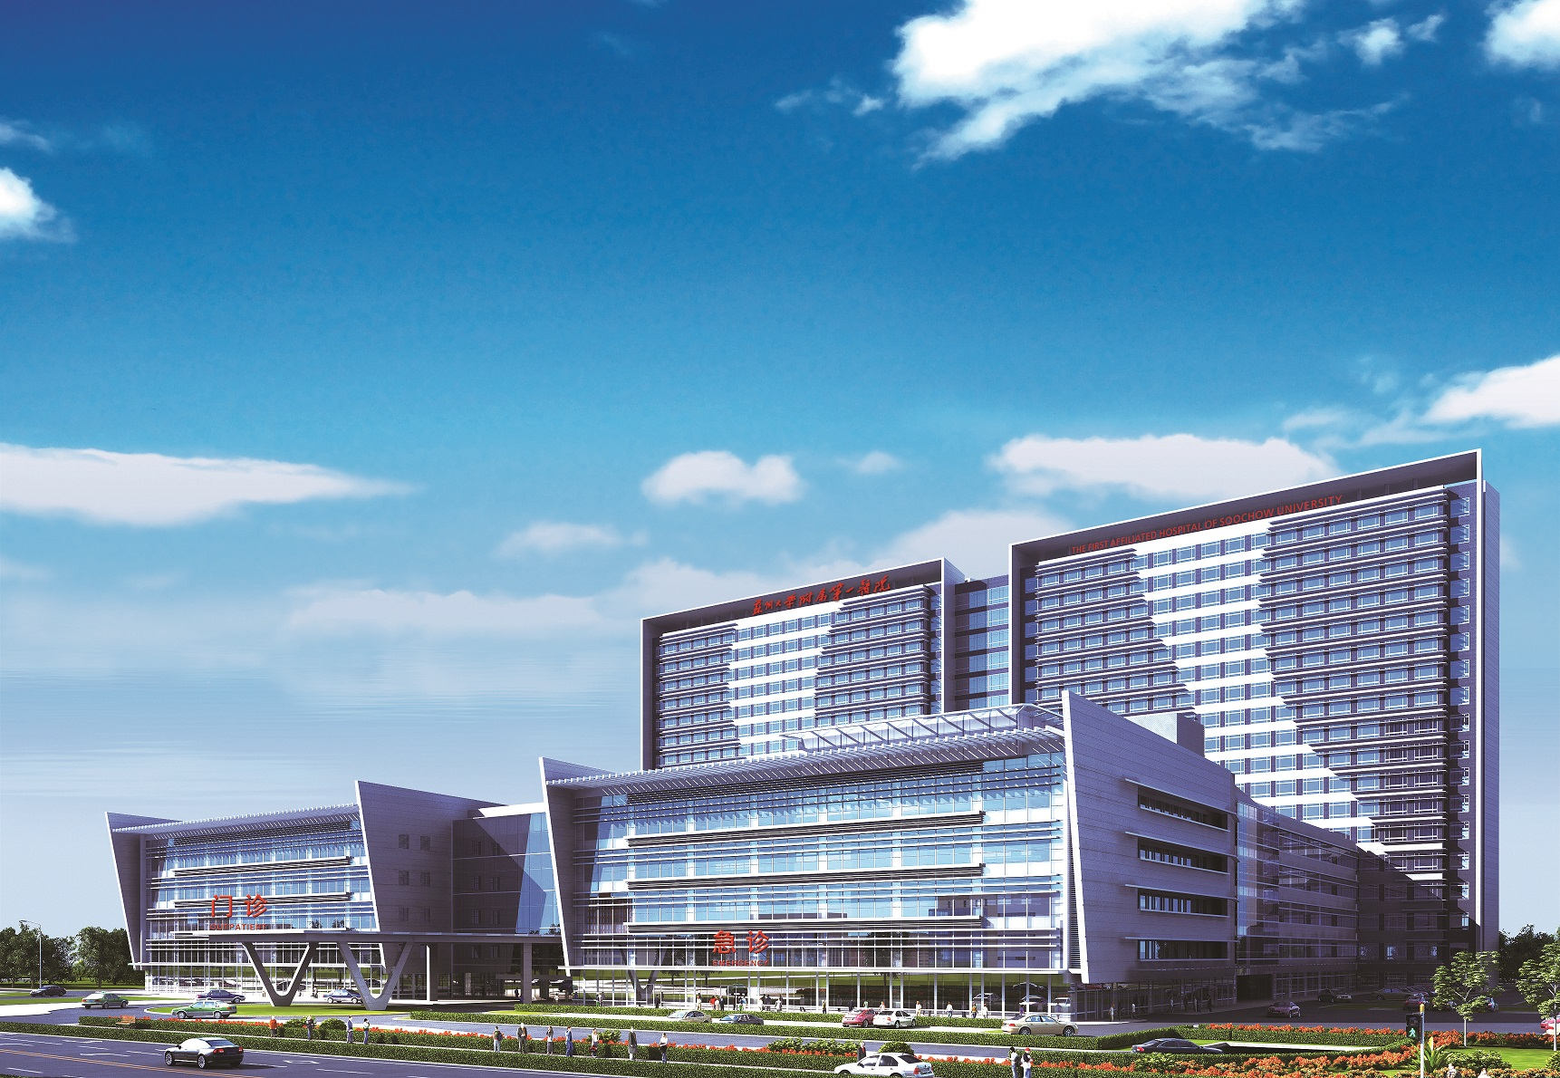

一例复发难治多发性骨髓瘤
病例诊治分享
苏州大学
附属第一医院

Slide 2
目录
病例回顾
文献回顾
总结

Slide 3
目录
病例回顾
文献回顾
总结

Slide 4
患者基本情况
确诊多发性骨髓瘤3年余，多线治疗后复发难治，伴髓外浸润
项目 | 内容
姓名 / 性别 / 年龄 | WP ／ 女 ／ 39岁
主诉 | 确诊多发性骨髓瘤3年余
确诊诊断 | 多发性骨髓瘤（IgG-λ型，DS IIIA，ISS II，RISS II）
既往史 | 既往体健
一般情况 | 青年女性，慢性病程

Slide 5
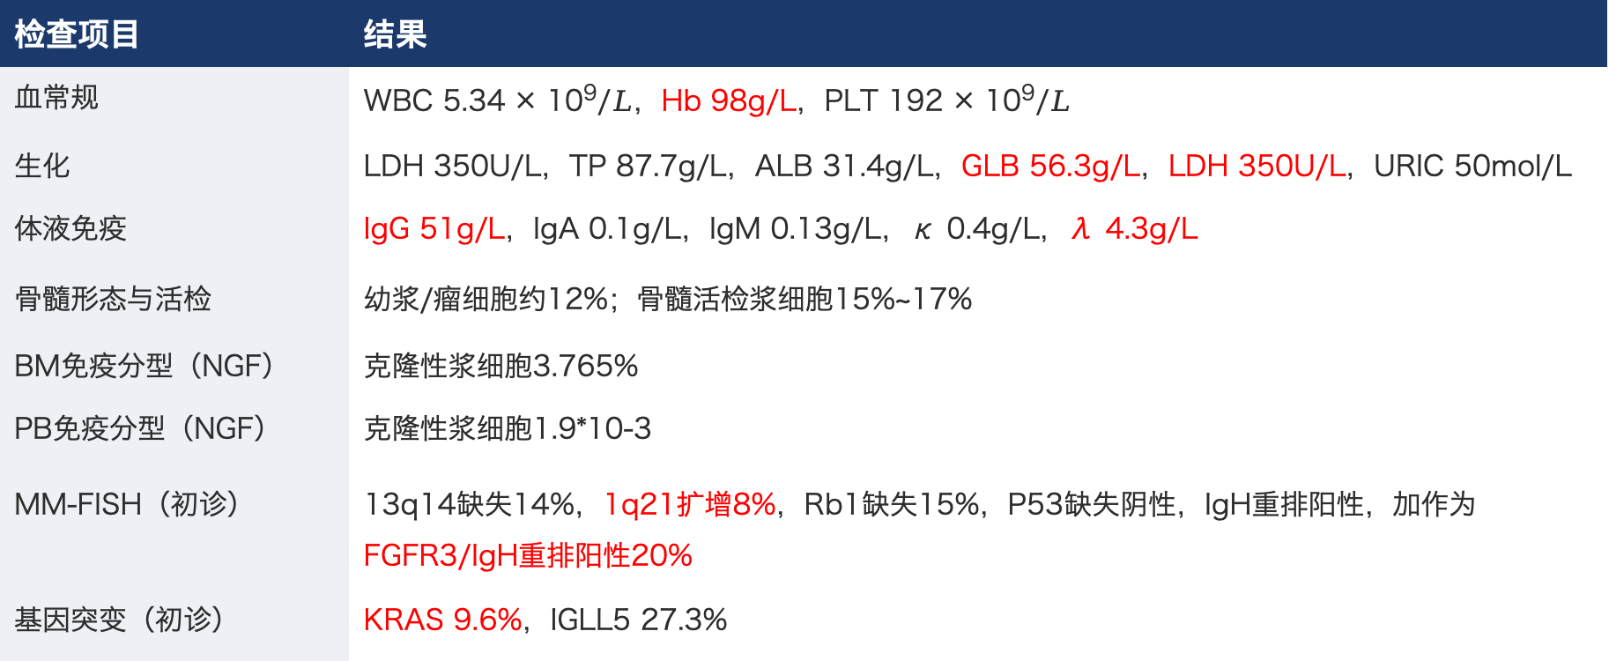
初诊与基线评估
2023年1月起病：胸肋骨及腰背部疼痛，后累及全身，进行性加重，2023年6月至我院就诊
检查项目 | 结果
血常规 | WBC $5.34×{10}^{9}/L$，Hb 98g/L，PLT $192×{10}^{9}/L$
生化 | LDH 350U/L，TP 87.7g/L，ALB 31.4g/L，GLB 56.3g/L，LDH 350U/L，URIC 50mol/L
体液免疫 | IgG 51g/L，IgA 0.1g/L，IgM 0.13g/L，κ 0.4g/L，λ 4.3g/L
骨髓形态与活检 | 幼浆/瘤细胞约12%；骨髓活检浆细胞15%~17%
BM免疫分型（NGF） | 克隆性浆细胞3.765%
PB免疫分型（NGF） | 克隆性浆细胞1.9*10-3
MM-FISH（初诊） | 13q14缺失14%，1q21扩增8%，Rb1缺失15%，P53缺失阴性，IgH重排阳性，加作为FGFR3/IgH重排阳性20%
基因突变（初诊） | KRAS 9.6%，IGLL5 27.3%

Slide 6
初诊与基线评估（二）· 血清学与影像诊断
MM 全套（基线）
影像评估
指标 | 结果
血清蛋白电泳 | 40.9%（36.8918g/L）
血清免疫固定电泳 | IgG-λ型
血清游离轻链 | κ <5.8 mg/L，λ 315 mg/L
尿蛋白电泳 | 提示生理性蛋白尿
尿免疫固定电泳 | λ轻链型
sBCMA | 158.2 ng/mL
β2-MG | 2.17 mg/L
24h尿蛋白 | 0.49 g
VEGF | 218.44 pg/ml
PET-CT：多发骨质破坏伴高代谢，SUVmax 15.2，左肩关节三角肌走行区局限性高代谢SUVmax 8.2），骨髓瘤侵犯可能。
类PET：胸骨、双侧肱骨、多发肋骨、胸腰椎及附件、骨盆及双侧股骨多发弥散受限，L5-S1椎间盘突出

Slide 7
确诊诊断
青年女性，合并多发骨质破坏、椎体及肋骨病变，高危细胞遗传学异常，1q21+t（4；14）
多发性骨髓瘤（IgG-λ型）
DS分期 IIIA
ISS分期 II
RISS分期 II

Slide 8
治疗历程（一）· 一线治疗与自体移植
初诊后于2023年6月起接受一线诱导治疗并序贯自体移植
2023.06.29
启动 VRD 方案治疗，共4周期
4疗程后复查
- M蛋白 0.9352g/L，IgG-λ型，κ 6.73mg/L，λ 8.01mg/L
- 骨髓形态浆细胞0.5%
- BM-NGF-MRD：分析9.1*10⁻⁴的浆细胞群体为单克隆性浆细胞，BM-NGS-MRD：3.21*10⁻⁴（基线1.46*10⁻¹）
- DWI-MRI：多骨弥散受限，较前2023-06-28明显好转
疗效评估：VGPR
2023.11.05
行干细胞采集，其中MNC：6.9*10⁸/kg，CD34+ 5.106*10⁶/kg
2023.12.19
行自体造血干细胞移植，美法仑200mg/m²预处理，回输MNC：3.45*10⁸/kg，CD34+ 2.553*10⁶/kg，剩余冻存

Slide 9
治疗历程（二）· 采集淋巴细胞及巩固
移植后M蛋白未转阴，有升高趋势
2024.03.07
移植后3月复查
- M蛋白 3.7996g/L，IgG-λ型，κ 12.81mg/L，λ 16.29mg/L
- 骨髓形态浆细胞少见，骨髓活检浆细胞<2%
- BM-NGS-MRD：2.04*10⁻⁴（移植前3.32*10⁻⁴，基线1.46*10⁻¹）
2024.03.12
家属意愿积极，采集淋巴细胞，后续拟行CART治疗
2024.03.12
行 KD 方案巩固，d1 20mg/m²，d2 27mg/m²，36mg/m² d8-9，d15-16

Slide 10
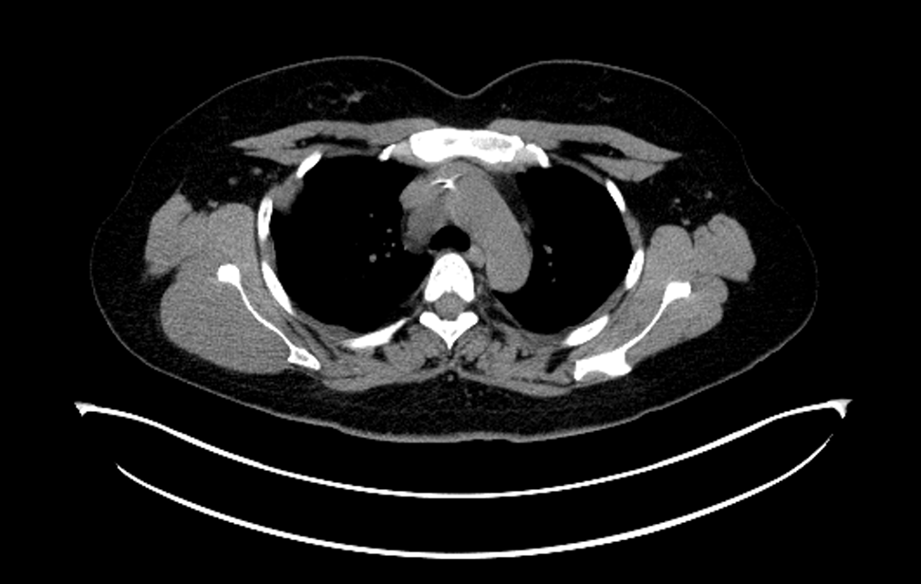
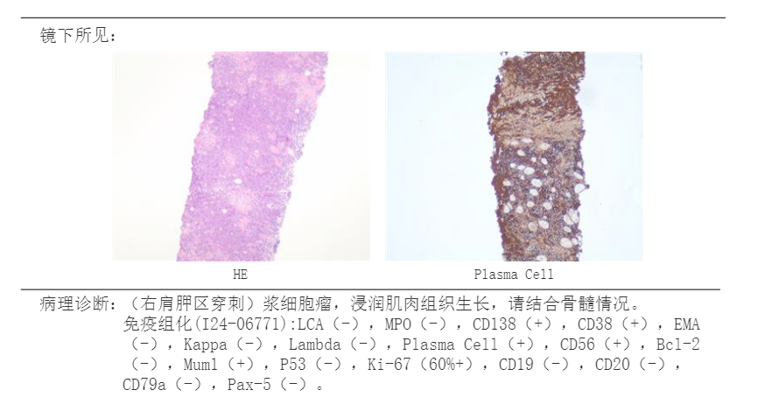
治疗历程（二）· 髓外进展
KD巩固过程中出现右肩疼痛明显，查体可见质硬肿块，约5*7cm
2024.05.08
- M蛋白 10.6412g/L，IgG-λ型，κ 9.67mg/L，λ 87.82mg/L
- 骨髓形态浆细胞少见，骨髓活检浆细胞<2%
- BM-NGF-MRD：分析2.1*10⁻⁴的浆细胞群体为单克隆性浆细胞，
- PET-CT：全身骨骼多处骨质破坏伴糖代谢增高，右侧肩胛骨后方肌肉肿块伴糖代谢增高（SUVmax：9.39，大小约76*54mm），右侧腮腺结节、胰腺、肝脏、脾脏等处糖代谢增高灶
2024.05.12
完善右肩胛区肿块穿刺
- 组织-NGF-MRD：分析36.4%的浆细胞群体为单克隆性浆细胞，BCMA 99%
- 基因突变（组织）：NARS 34.8%，IGLL5 68.10%，TET1 37.8%

Slide 11
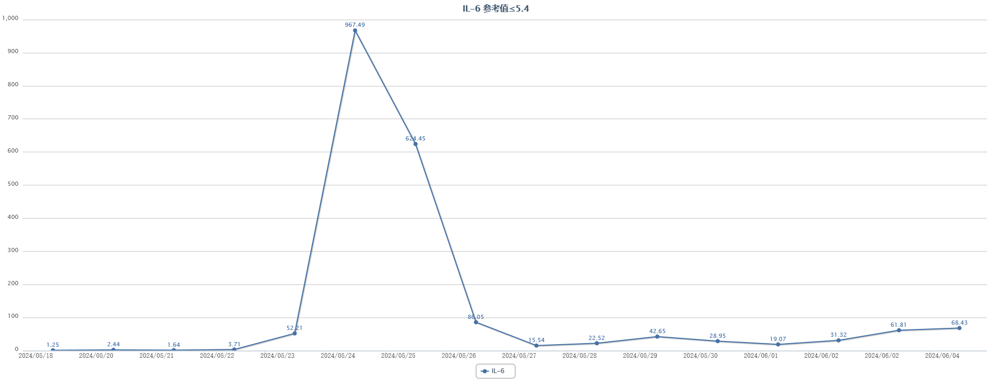
治疗历程（三）· BCMA CAR-T
2024.05.13
FC 方案预处理，氟达拉滨 30mg/m² d1-3，CTX 500mg/m² d1-3
2024.05.17
回输 BCMA CAR-T 细胞，回输过程顺利，无明显不适
2025.05.23
出现反复发热，伴IL-6升高，考虑CRS反应2级，予以托珠单抗治疗后体温控制，指标回落

Slide 12
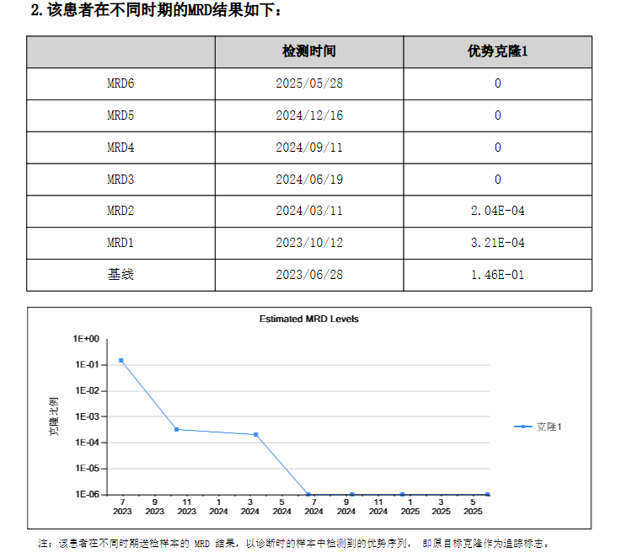
治疗历程（三）· BCMA CAR-T 与持续缓解
CART后予以泊马度胺维持治疗
2024.06.20 评估
- M蛋白 3.4017g/L，IgG-λ型，κ 0.58mg/L，λ 1.33mg/L
- 骨髓形态浆细胞少见，骨髓活检未见浆细胞
- BM-NGF-MRD：未见浆细胞（<2.8*10⁻⁵，70w细胞）
- BM-NGS-MRD：阴性
- PET-CT：全身骨骼多处骨质破坏，部分糖代谢轻度增高，右侧肩胛骨后方肌肉伴糖代谢轻度增高（SUVmax：2.1），与前次PET/CT（2024-05-08）相比病灶代谢减低
2024.09.11 评估
- M蛋白 0.0806g/L，IgG-λ型，κ 0.56mg/L，λ 1.32mg/L
- PET-CT：全身骨骼多处骨质密度不均，未伴葡萄糖代谢增高，与前次PET/CT（2024-06-20）相比病灶代谢减低，骨骼病灶代谢减低
2024.12.10 评估
- M蛋白 阴性，κ 1.25mg/L，λ 2.9mg/L，疗效评估sCR

Slide 13
治疗历程（四）·疾病再次髓外复发-乳腺
CAR-T 深度缓解约一年后出现髓外复发
局部放疗计划
临床表现与检查
靶区 | 部位 | 剂量
GTVp1 | 乳腺病灶 | 40Gy / 20次
GTVp2 | 髂骨病灶 | 40Gy / 20次
CTV1 | 左全乳 | 30Gy / 15次
2025.09：左侧胸部出现硬块
-乳腺B超：左乳9点钟实性结节，BI-RADS 4b类，5点实性结节 BI-RADS 3类
-PET-CT：左侧乳腺内侧象限软组织肿物伴CXCR4 表达增高（SUVmax 3.73），髂骨右翼CXCR4 表达增高（SUVmax 5.32）
-乳腺活检病理：符合浆细胞瘤，累及侵犯乳腺实质
对髓外复发病灶行局部放疗，
控制局部进展并为进一步全身治疗争取时间

Slide 14
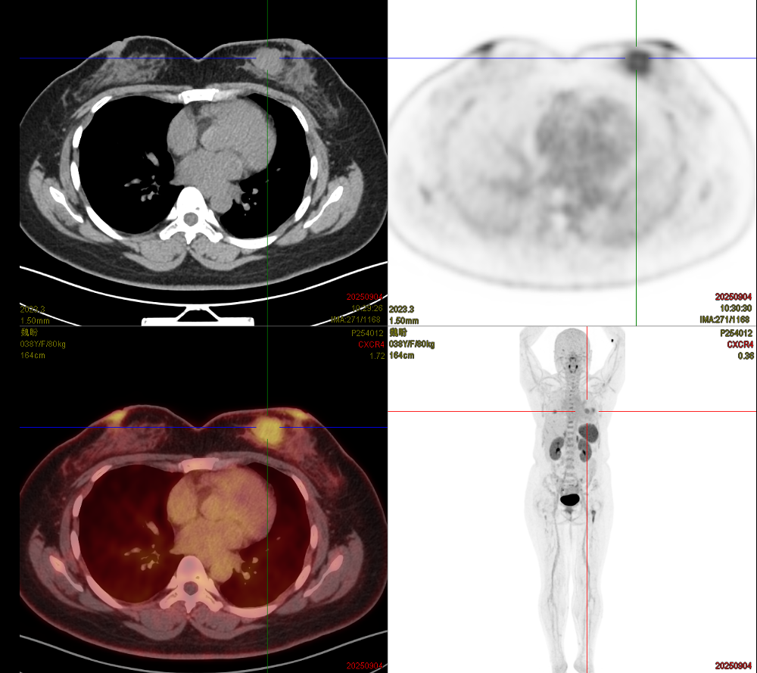
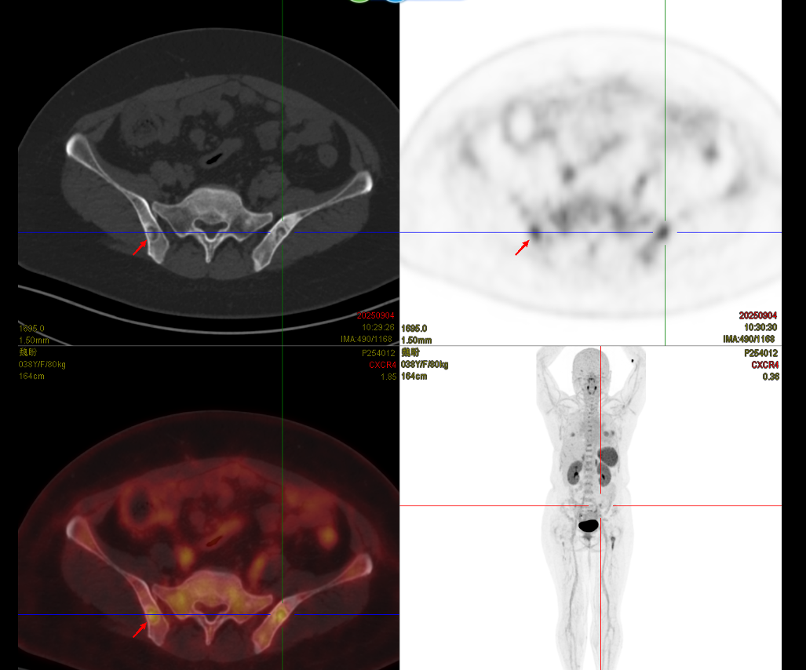
治疗历程（四）·疾病再次髓外复发-乳腺

Slide 15
治疗历程（五）·疾病再次髓外复发-皮下及腹股沟区
髓外复发放疗后再次进展，累及皮下软组织与腹股沟淋巴结
实验室评估（2026.01）
2026.01：右中腹和左侧上臂出现皮下结节，腹股沟区新发肿块，伴左大腿活动困难
- 低剂量CT：右侧腹皮下肿物，右侧腹股沟肿大淋巴结，较前2025-09-16新增
- 全身MRI：多骨弥散受限，左股骨上段稍前进展，右腹壁皮下及右侧腹股沟异常信号
- B超：左侧上臂皮下异常回声
临床发现与检查
项目 | 结果
血MM全套 | SPEP 3.6%，IgG-λ型
血清游离轻链 | κ 7.07 / λ 15.1 mg/L，κ/λ 0.47
尿MM全套 | 阴性
骨髓穿刺 | 浆细胞少见
MM免疫分型（BM） | 1.2×10⁻³

Slide 16
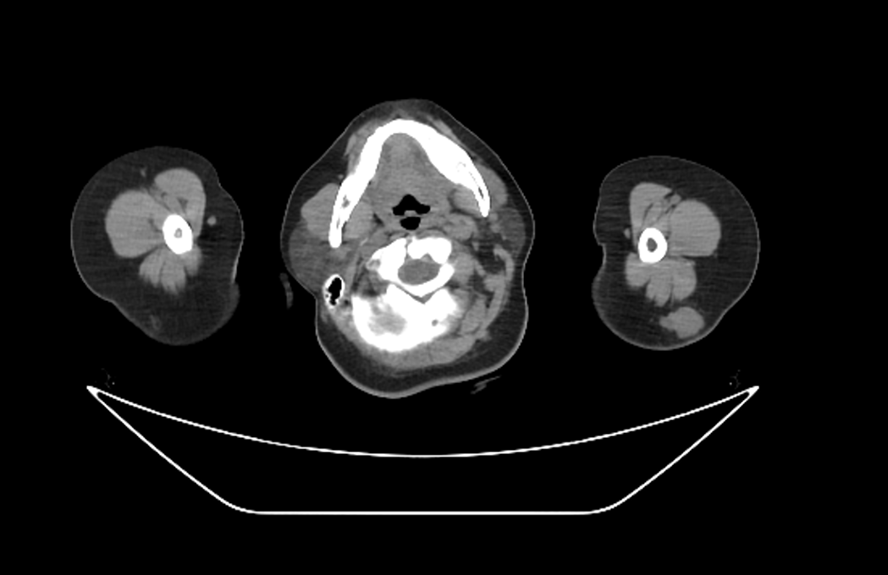
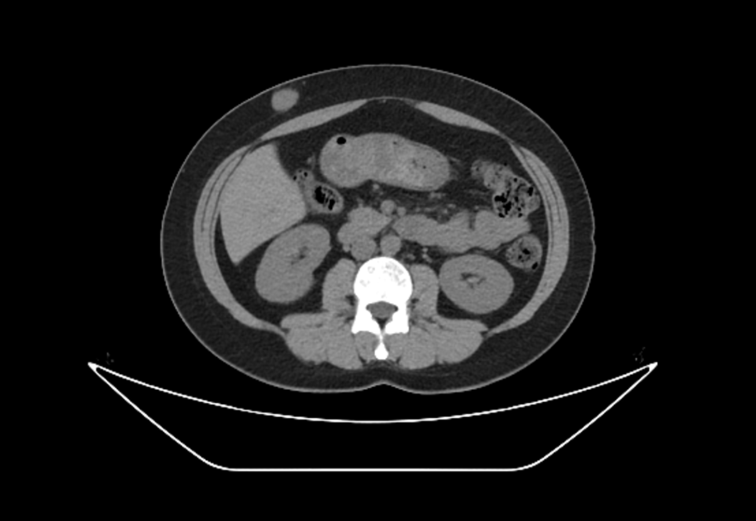
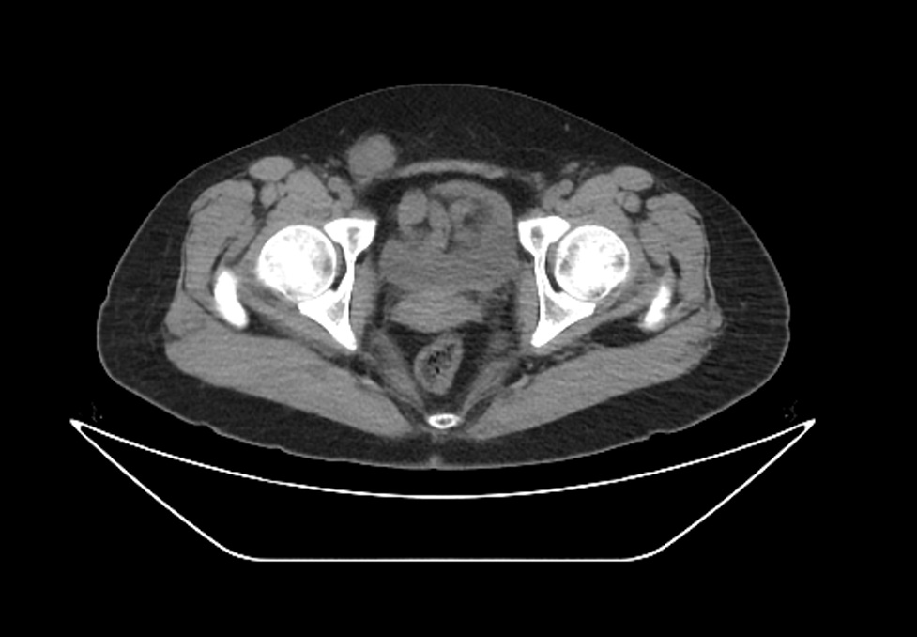

治疗历程（五）·疾病再次髓外复发-皮下及腹股沟区

Slide 17
病理与分子特征（2026.01 左上臂穿刺）
组织病理：浆细胞瘤（母细胞样），BCMA 高表达，为 BCMA 靶向治疗提供依据
免疫组化
FISH 与基因突变
标志物 | 结果
CD38 / CD138 | （+）
Kappa / Lambda | （-）/（+）
C-myc | （+）约70%
Ki-67 | （+）约90%
BCMA | （+）93.8%
EBER | （-）
FISH 检测 | 结果
13q14 缺失 | 90%
Rb1 缺失 | 90%
1q21 扩增 | 90%，4个拷贝数
FGFR3/IgH 重排 | 90%
P53 缺失 | 阴性
基因突变：NRAS 43.2%，IGLL5 80.9%

Slide 18
治疗历程（六）· 埃纳妥单抗联合兆珂速方案
2026年1月起，针对难治复发伴髓外浸润 MM 启动双药联合治疗
方案给药经过
CMV病毒感染
CMV病毒感染
2026.01.30
2026.01.31
2026.02.23
2026.03.28
2026.04.06
2026.06.03
启动兆珂速
1800mg 每周1次
启动埃纳妥单抗
76mg 每周1次
埃纳妥单抗 76mg+兆珂速1800mg
埃纳妥76mg +
兆珂速1800mg
C2
埃纳妥单抗 76mg+兆珂速1800mg
埃纳妥单抗 76mg+兆珂速1800mg
方案特点（双靶点联合）
埃纳妥单抗 BCMA×CD3 双特异性抗体 → 靶向 BCMA
兆珂速 达雷妥尤单抗（抗CD38单抗） → 靶向 CD38
此后每月1次维持用药 · 本患者 BCMA 高表达（93.8%）为靶向治疗提供依据

Slide 19
近期评估 · 2026.06 住院
维持联合治疗期间入院评估
入院检查（06-02/06-03）
免疫与病毒学
项目 | 结果
血常规 | WBC 4.07×10⁹/L，Hb 74g/L，中性粒 2.52×10⁹/L，血小板83×10⁹/L
CRP | 15.69mg/L
生化 | ALB 40.7g/L，肌酐 42μmol/L，球蛋白 28.7g/L，TP 69.4g/L
心肌标志物 | 肌钙蛋白T 3.55，BNP前体 21.5
凝血 | 纤维蛋白原 4.16g/L
项目 | 结果
体液免疫 | κ 163.00，λ 72.70 IgA<0.07，IgG 2.39，IgM<0.04
CMV-DNA | 6.87×10²（缬更昔洛韦抗病毒治疗）
EBV-DNA | <1×10²
本次治疗 | 埃纳妥单抗 + 兆珂速 + 丙种球蛋白
- MRI：多骨弥散受限，较前（2026-01-12）好转，右腹壁皮下及右侧腹股沟区淋巴结异常信号较前明显缩小

Slide 20
最新评估 · 2026.08 住院与检验报告
免疫固定电泳全阴性，M蛋白显著下降，疗效进一步加深
入院检查（08-22）
检验报告（08-24 标本）
项目 | 结果
血常规 | CRP 4.36mg/L，WBC 6.27×10⁹/L，Hb 110g/L，PLT 68×10⁹/L
生化 | 肌酐 50μmol/L，钾 3.67mmol/L
心肌标志物 | 肌钙蛋白T 11.8，BNP <5.00
心电图 | 窦性心律
本次治疗 | 埃纳妥76mg + 兆珂速1800mg + 护胃补钙
项目 | 结果
免疫固定电泳 | 全阴性
血清蛋白电泳 | M蛋白 <0.1%，A/G 2.27
血清游离轻链 | κ 0.57 / λ 1.35，κ/λ 0.42

Slide 21
病例总结
病例特点
治疗与疗效
· 2026年1月启用埃纳妥单抗联合兆珂速方案
· 2026.08 评估：免疫固定电泳全阴性，M蛋白 <0.1%，sFLC κ/λ 0.42
· CMV 再激活经规范化管理控制，方案整体可耐受
· 青年女性，IgG-λ型 MM，DS IIIA / ISS II / RISS II
· 高危因素：1q21扩增、FGFR3/IgH重排、母细胞样形态、多次髓外浸润
· 历经 VRD、自体移植、KD、BCMA CAR-T、P、放疗等多线治疗后复发难治
埃纳妥单抗（BCMA×CD3双抗）联合兆珂速（抗CD38单抗）
为多线治疗失败的复发难治 MM 伴髓外浸润患者提供双靶点治疗策略
本病例 BCMA 高表达（93.8%），提示 BCMA 靶向治疗具有良好的应用潜力

Slide 22
目录
病例汇报
文献回顾
总结

Slide 23

MagnetisMM-3研究美国亚组：
探讨了埃纳妥单抗获得持续缓解后，降低频率给药的疗效和安全性
研究方法
MagnetisMM-3研究是一项正在进行的多中心、开放标签、单臂、2期研究，旨在研究埃纳妥单抗治疗RRMM的疗效和安全性。队列A共纳入123名对≥1种IMiD、 ≥1种PI和≥1种抗CD38单抗难治且BCMA初治的RRMM患者，接受埃纳妥单抗治疗。主要终点为BICR评估的ORR^{1,2}
本次报告队列A美国亚组结果（n=47），数据截止2025年3月10日，中位随访时间为39.6个月（95% CI 38.7-41.5个月）²
主要研究终点：
BICR评估的ORR
次要研究终点：
MRD阴性率 （10⁻⁵）
TTR
DOR
PFS
OS
安全性等
RRMM患者
队列A美国亚组
治疗至出现疾病进展或不可耐受的毒性
对≥1种PI、 ≥1种IMiD和≥1种抗CD38单克隆抗体难治的患者
ECOG PS≤2
既往未接受过靶向BCMA疗法治疗的患者（n=47）
剂量递增期
全剂量治疗期
QW≥6个周期，
≥PR且持续≥2个月
Q2W≥6个周期
第1周期
第1天：12mg SC
第4天：32mg SC
76mg SC QW
76mg SC Q2W
76mg SC Q4W
Lesokhin AM, et al. Nat Med 2023;29:2259-2267.

Slide 24
MagnetisMM-3研究美国亚组：
基线普遍预后不良，47%患者转为Q2W，17%进一步转为Q4W
患者特征
 | N=47
中位年龄， 岁 (范围)* | 68.0 (36.0-89.0)
男性，n (%) | 24 (51.1)
种族/民族，n (%)
非裔美国人或黑人 | 8 (17.0)
亚裔 | 3 (6.4)
白人 | 34 (72.3)
未知 | 1 (2.1)
未报告 | 1 (2.1)
ECOG PS，n (%)
0 | 15 (31.9)
1 | 28 (59.6)
2 | 4 (8.5)
R-ISS疾病期，n (%)
Ⅰ | 14 (29.8)
Ⅱ | 24 (51.1)
Ⅲ | 7 (14.9)
未知 | 2 (4.3)
 | N=47
细胞遗传学风险，n (%)
标危 | 32 (68.1)
高危* | 13 (27.7)
缺失 | 2 (4.3)
髓外疾病（BICR），n (%)
是† | 15 (31.9)
否 | 32 (68.1)
具有≥1个预后不良因素‡ | 32 (68.1)
既往治疗线数，中位数 (范围） | 5.0 (2.0-22.0)
既往干细胞移植治疗，n (%) | 35 (74.5)
暴露状态
三重暴露§ | 47 (100)
五重暴露¶ | 37 (78.7)
难治状态
三重难治§ | 44 (93.6)
五重难治¶ | 22 (46.8)
最后一线治疗难治，n (%) | 46 (97.9)
93.6%的患者三重耐药，46.8%的患者五重耐药
68.1%伴有≥1个预后不良特征
31.9%的患者伴有髓外病变
治疗特征
22例（47%）患者从QW转为Q2W，Q2W给药的中位治疗持续时间为11.1个月（范围：0.03-25.9）
在17例完成≥6个周期Q2W给药的患者中，8例（17%）患者转为Q4W，Q4W给药的中位治疗持续时间为15.0个月（范围：6.5-20.7）
至数据截止日期，5例（10.6%）患者仍在接受治疗
*包含t (4;14)、t(14;16) 及del (17p) 染色体异常；†髓外疾病定义为存在任何浆细胞瘤（含髓外浆细胞瘤和/或伴软组织成分的髓旁浆细胞瘤）； ‡不良预后特征指满足以下至少一项：ECOG PS 2 分、R-ISS Ⅲ 期、BICR确认基线存在EMD、高危细胞遗传学特征、BMPC比例≥50%； §三重指≥1种蛋白酶体抑制剂、≥1种免疫调节药物及≥1种抗CD38抗体治疗； ¶五重指≥2种蛋白酶体抑制剂、≥2种免疫调节药物及≥1种抗CD38抗体治疗
BICR：盲法独立中心审查；BMPC：骨髓浆细胞；ECOG PS：美国东部肿瘤协作组体能状态评分；EMD：髓外疾病； Q2W：每2周1次；Q4W：每4周1次；QW：每周1次；R-ISS：修订版多发性骨髓瘤国际分期系统
Ajay Nooka, et al. Efficacy and Safety of Less Frequent Dosing With Elranatamab (ELRA) in Patients With Relapsed or Refractory Multiple Myeloma (RRMM): A US Subgroup Analysis from MagnetisMM-3. IMS 2025. Abstract PA-046.

Slide 25
MagnetisMM-3研究美国亚组：
埃纳妥单抗治疗实现快速且深度的缓解：中位起效时间 1.1个月，ORR 66%
主要终点：BICR评估的ORR*
结果：缓解速度和深度
ORR 66.0%
BICR评估的ORR为66.0%（95% CI 50.7-79.1）
  sCR率 27.7%；CR率 14.9%
中位起效时间为1.1个月（范围：1.0-7.4）
中位至≥CR时间为4.76个月（范围：1.2-12.8）
≥CR
42.6%
≥VGPR
59.6%
MagnetisMM-3队列A美国亚组（N=47）
BICR：盲法独立中心审查；CI：置信区间；CR：完全缓解；ORR：客观缓解率；PR：部分缓解；sCR，严格意义的完全缓解；TTR，起效时间；VGPR：非常好的部分缓解
Ajay Nooka, et al. Efficacy and Safety of Less Frequent Dosing With Elranatamab (ELRA) in Patients With Relapsed or Refractory Multiple Myeloma (RRMM): A US Subgroup Analysis from MagnetisMM-3. IMS 2025. Abstract PA-046.

Slide 26
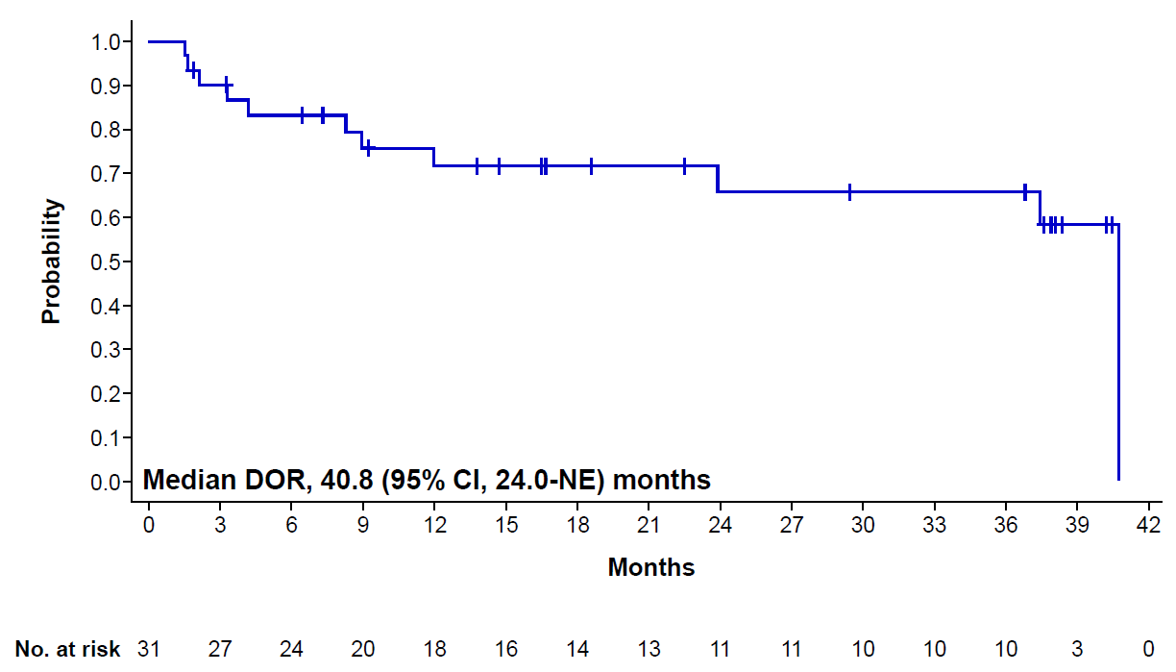
MagnetisMM-3研究美国亚组：
埃纳妥单抗治疗实现持久的缓解，降低给药频率后仍可长期维持缓解
缓解持续时间（DOR）
结果：缓解持续时间
中位缓解持续时间长达40.8个月（95% CI 24.0-NE）且数据仍未成熟
降低给药频率（Q2W或Q4W） 仍能长期维持缓解
  18例转为Q2W的患者中，14例（77.8%）在转换后≥6个月时仍维持缓解状态或缓解程度进一步改善
  8例转为Q4W的患者中，7例（87.5%）在转换后≥6个月时仍维持缓解状态
概率
中位DOR 40.8个月（95% CI 24.0-NE）
月
CI：置信区间；DOR：缓解持续时间；NE：不可评估；Q2W：每2周1次；Q4W：每4周1次
Ajay Nooka, et al. Efficacy and Safety of Less Frequent Dosing With Elranatamab (ELRA) in Patients With Relapsed or Refractory Multiple Myeloma (RRMM): A US Subgroup Analysis from MagnetisMM-3. IMS 2025. Abstract PA-046.

Slide 27
MagnetisMM-3研究的回顾性分析：
旨在探讨埃纳妥单抗治疗RRMM持续缓解超6个月，停止治疗后的疗效和安全性
研究背景
研究方法
MagnetisMM-3 (NCT04649359) 是一项多中心、开放标签、单臂、Ⅱ期临床研究，旨在评估埃纳妥单抗在既往未接受或接受过BCMA靶向治疗的复发/难治性多发性骨髓瘤患者中的疗效和安全性
MagnetisMM-3研究评估了埃纳妥单抗单药治疗在复发/难治性多发性骨髓瘤患者中的疗效和安全性
主要终点为由盲态独立评审委员会 (BICR) 根据IMWG标准评估的ORR
安全性评估截止至新抗癌治疗启动、末次给药后90天或研究结束（以最早发生者为准）
本事后分析纳入了在整个研究期间任意时间点均未接受连续超过6个月的治疗（长期中断或永久停用埃纳妥单抗），但仍在接受疗效评估（未开始新的抗癌治疗）的患者
为确保充分随访并获取所有潜在的疾病进展（PD）事件，无进展生存期（PFS）通过计算机算法推导得出：若患者任一参数显示明确的PD（即，对于可通过SPEP/UPEP测量疾病的患者，由FLC评估PD），则判定出现PD
  对于疾病可进行SPEP/UPEP评估且未出现PD的患者，末次有效评估以可测量参数作为依据，除非FLC检测于末次可测量评估后>28天进行
数据截止日期为2025年9月8日，约为最后一名患者首次给药后45个月
研究目的
旨在通过对MagnetisMM-3进行事后分析，研究接受埃纳妥单抗治疗缓解维持超过6个月后长期中断或永久停止使用的患者的治疗结果
BCMA：B细胞成熟抗原；BICR：盲态独立中心评审；FLC：游离轻链；IMWG：国际骨髓瘤工作组；ORR：客观缓解率；PD：疾病进展；SPEP：血清蛋白电泳；UPEP：尿蛋白电泳
Lesokhin AM et al. Prolonged Elranatamab Treatment Interruption in Patients With Relapsed or Refractory Multiple Myeloma is Feasible: A Retrospective Analysis From MagnetisMM-3. Poster presented at ASH 2025 (Abstract 2269).

Slide 28
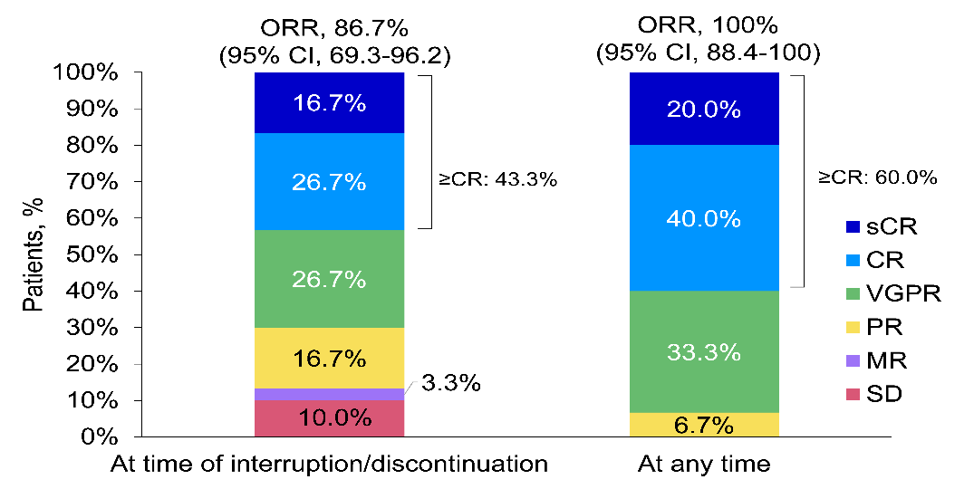
MagnetisMM-3研究的回顾性分析
停药或中断后，大多数患者仍能维持深度缓解，最佳ORR率高达100%；且恢复用药后仍然有效
最佳缓解率（BOR）
在MagnetisMM-3纳入的187名患者中，30名患者符合事后分析纳入标准
中位年龄68.5岁（范围：52-84），50.0%为女性，66.7%为白人
患者中位既往治疗线数为5（范围：2-14）；100%三重难治，33.3%五重难治
患者，%
结果：缓解率
中断或停药时，ORR为86.7%，其中≥CR率达43.3%
任何时间点最佳ORR为100%，其中≥CR率高达60.0%
2名患者分别在剂量中断约12个月和14个月后重新启动埃纳妥单抗：
  2名患者在剂量中断时已达到≥CR，数据截止时仍维持≥CR；
  1名患者出现早期复发迹象（血清和尿免疫固定电泳阳性），恢复治疗后重新转阴
治疗中断/停药时
任何时间
治疗和缓解的持续时间
患者
sCR
最佳总体缓解
CR
VGPR
PR
明确的PD
截至数据截止日期，中位治疗持续时间为13.0（范围： 1.2-39.1）个月。中位停药持续时间为17.9（范围：6.5-36.3）个月；中位总体随访时间和中断/停药后的随访时间分别为45.2（范围：9.9–49.9）个月和 21.8（范围：7.5–46.9）个月
BOR：最佳缓解率；CI：置信区间；CR：完全缓解；MR：微小缓解；ORR：客观缓解率；PR：部分缓解；sCR：严格意义的完全缓解；SD：疾病稳定；VGPR：非常好的部分缓解
死亡
持续进行，无事件发生
正在接受治疗
停止治疗
0
10
20
30
40
50
60
Lesokhin AM et al. Prolonged Elranatamab Treatment Interruption in Patients With Relapsed or Refractory Multiple Myeloma is Feasible: A Retrospective Analysis From MagnetisMM-3. Poster presented at ASH 2025 (Abstract 2269).
自首次给药以来的时间，月

Slide 29
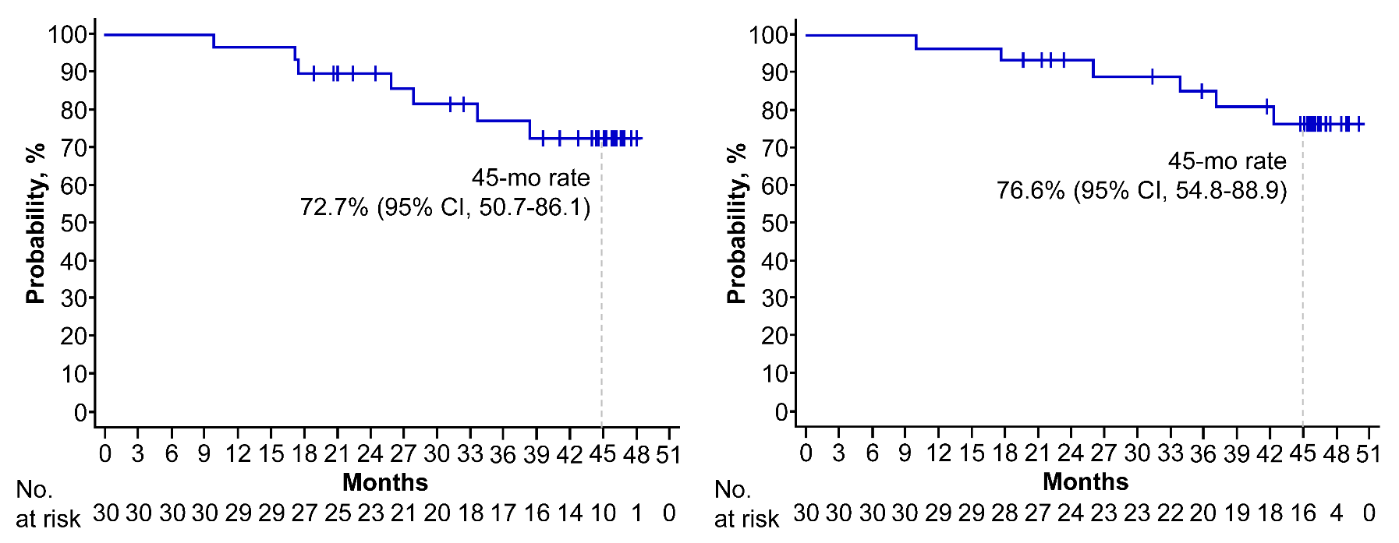
MagnetisMM-3研究的回顾性分析：
持续缓解超6个月停止治疗后，仍可实现长期生存获益：45个月PFS和OS率均高于70%
PFS和OS
结果：PFS和OS
中位PFS尚未达到（95% CI：NE-NE），45个月无事件生存率为 72.7%（95% CI：50.7–86.1
中位OS尚未达到（ 95% CI：NE-NE ），45个月生存率为76.6%（95% CI：54.8–88.9）
45个月概率
45个月概率
概率，%
概率，%
存在
风险人数
月
存在
风险人数
月
CI：置信区间；NE：不可评估；OS：总生存期；PFS：无进展生存期
Lesokhin AM et al. Prolonged Elranatamab Treatment Interruption in Patients With Relapsed or Refractory Multiple Myeloma is Feasible: A Retrospective Analysis From MagnetisMM-3. Poster presented at ASH 2025 (Abstract 2269).

Slide 30
目录
病例汇报
文献回顾
总结

Slide 31
总结
埃纳妥单抗可用于BCMA CAR-T 治疗后复发的患者，对于BCMA高表达的患者仍有显著疗效。
埃纳妥单抗治疗实现持久的缓解，降低给药频率后仍可长期维持缓解。
停药或中断后，大多数患者仍能维持深度缓解，最佳ORR率高达100%；且恢复用药后仍然有效。

Slide 32
感谢聆听
苏州大学附属第一医院

